Slide 1
Rouages mathématiques de la musique
Club mathématique
Jean-Philippe Morin
avril 2022
Cégep de Sherbrooke

Slide 2
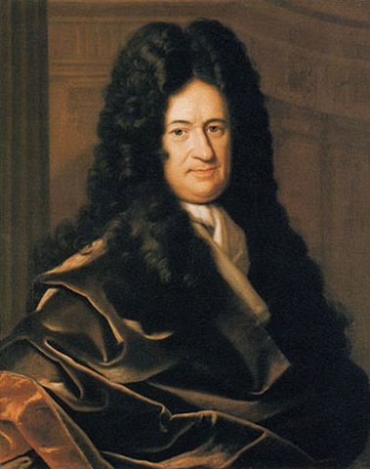
Introduction
Mathématiques et musique:
deux langages universels
  « La musique est un exercice d’arithmétique secrète et celui qui s’y livre ignore qu’il manie les nombres. »
  ( Leibniz, 1712 )

Slide 3
Plan de la présentation
La mélodie du bonheur…
Le son
  Modèle ondulatoire
L’oreille
  Physiologie et perception
Les timbres
  Empreinte digitale d’un son
Transformer pour imiter
  Le spectre de Fourier
…pour vivre l’enharmonie
Rappels musicaux
Des fréquences et des notes
  Algèbre et logarithme
Battement d’ondes: l’addition
  Consonance perdue
Une gamme de possibilités
  Tempéraments

Slide 4

Le son
Son:
  Vibration d’un corps transmise par une onde élastique (compression) via le milieu ambient (l’air… habituellement).
  Résultat perçu: créé par la stimulation des cellules ciliées
  dans l’oreille interne.

Slide 5

Modèle ondulatoire
Amplitude: A = max – min
Fréquence: f = 1 / Période d’une oscillation
Hertz (Hz) = seconde⁻¹
$$A⋅\sin\left(2πft\right)$$
Période
A

Slide 6
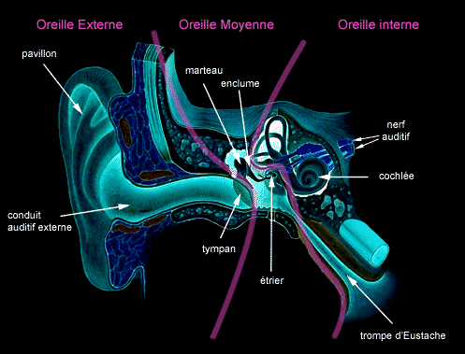
Physiologie de l’oreille

Slide 7
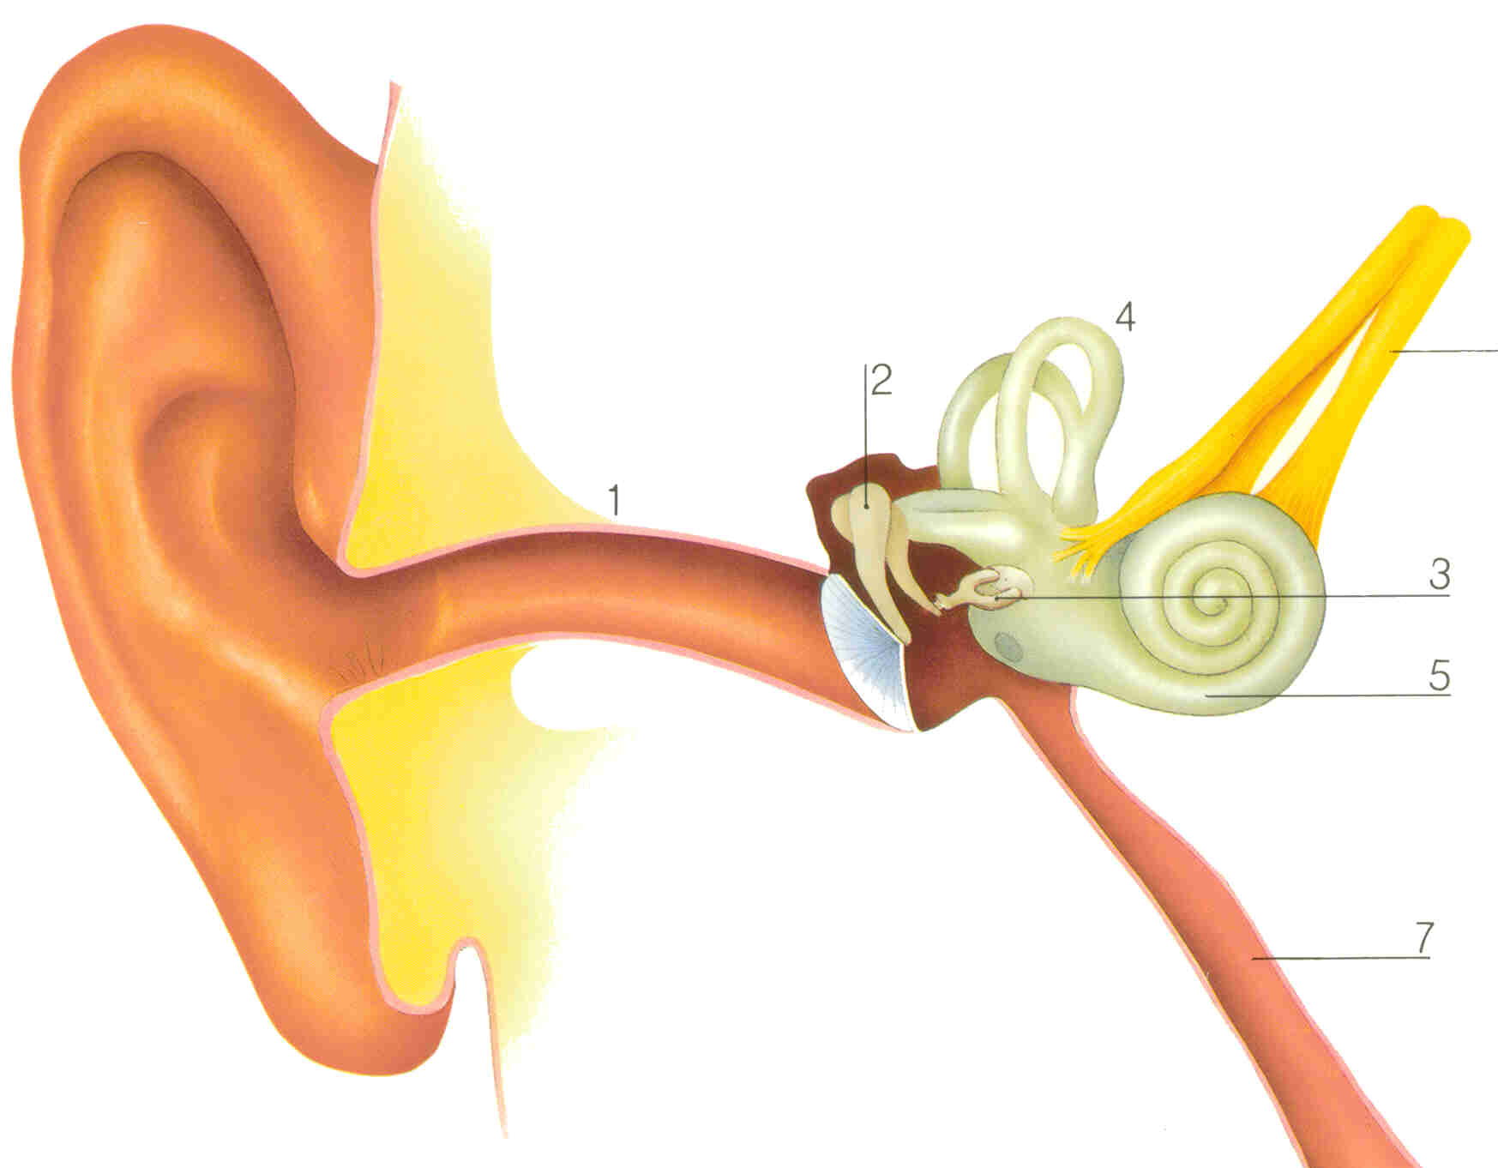
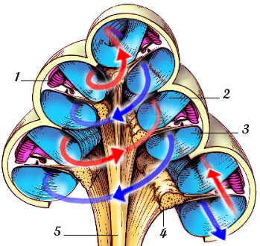
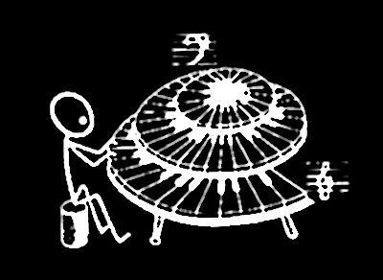
Physiologie de l’oreille

Slide 8
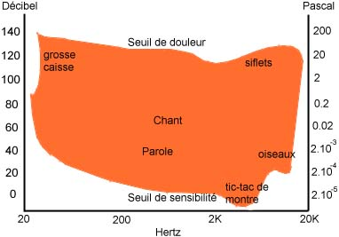
Physiologie de l’oreille
Fort
Échelle exponentielle
Doux
Grave
Aigu

Slide 9
Hauteur et timbre du son
f
Combinaison de fréquences
(à différentes amplitudes)
=
Timbre d’un son
2f
3f

Slide 10
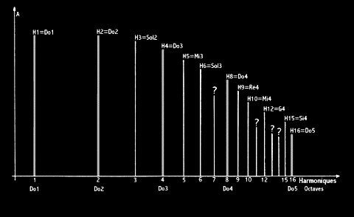
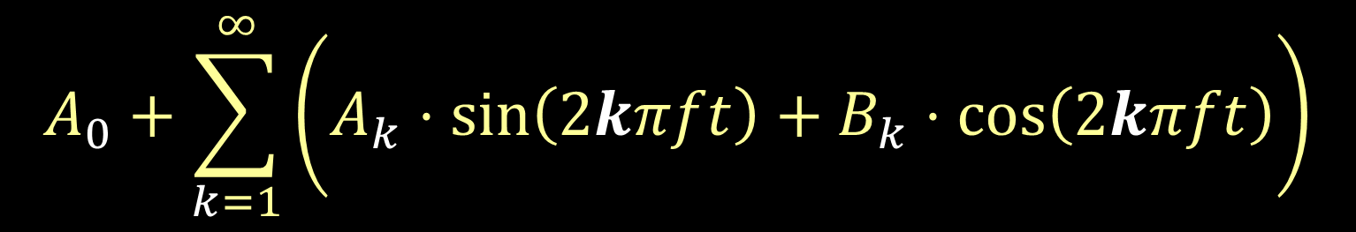
Séries de Fourier
Décomposition harmonique d’un signal acoustique:
Chaque « pic » est un harmonique du son
𝐴0+𝑘=1∞23𝐴𝑘⋅sin2𝒌𝜋𝑓𝑡+𝐵𝑘⋅cos2𝒌𝜋𝑓𝑡

Slide 11
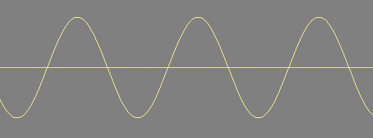


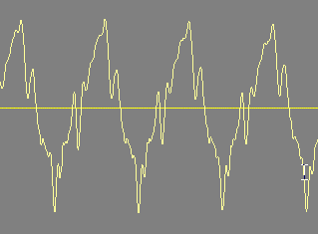
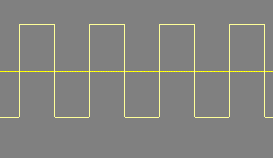
Quelques exemples de timbres
Sinusoïde « pure »
Sawthoot
https://www.szynalski.com/tone-generator/
Square
Violon synthétique (régime vibratoire)
https://onlinetonegenerator.com/dtmf.html

Slide 12
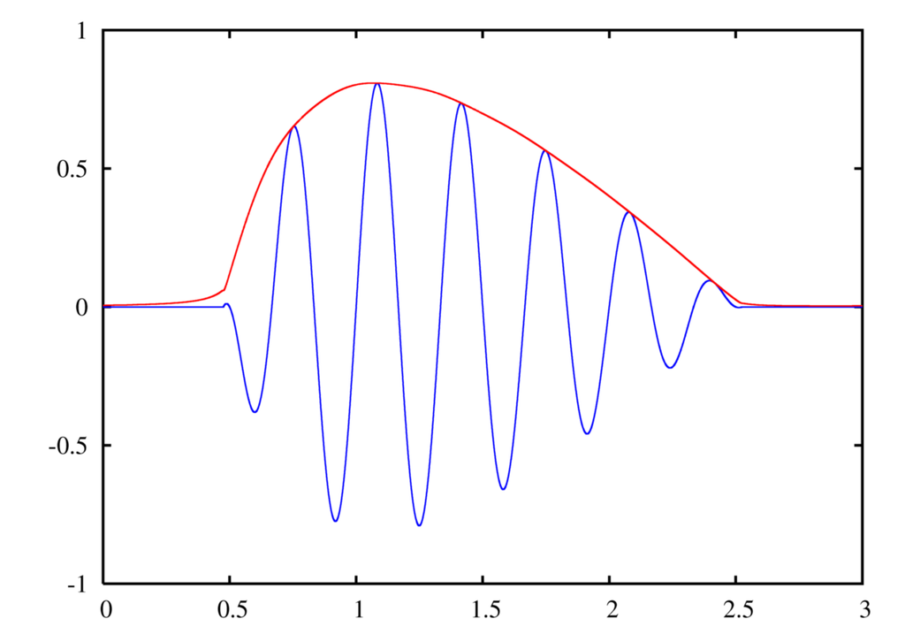
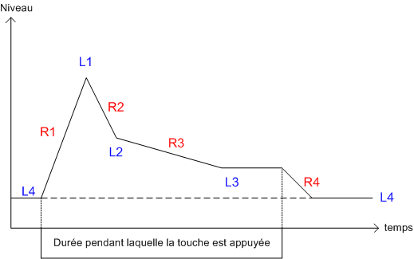
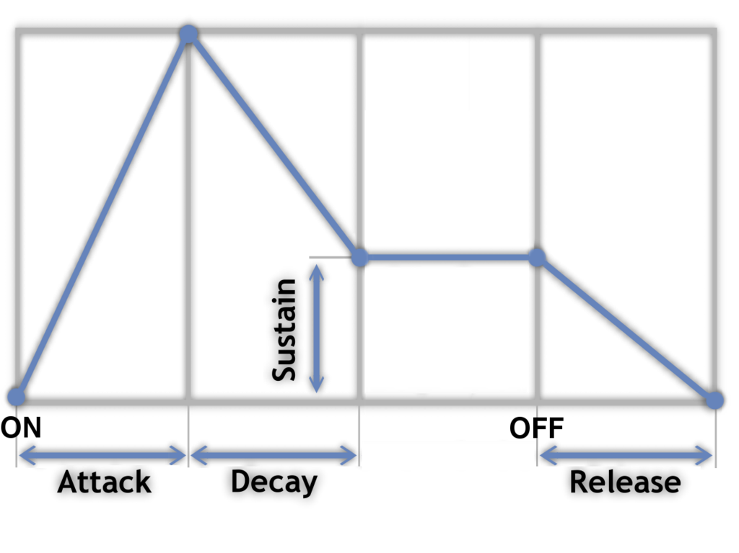
Enveloppe du son

Slide 13
Histoire de la gamme
Étant donnée une fréquence fondamentale, on peut construire autour d’elle une suite de fréquences « agréables » selon les multiples entiers de la fréquence fondamentale
Dans la musique occidentale, on utilise des gammes (suite de sons) à 7 repères = notes
L'appellation de chacune est basée sur les syllabes initiales de l'hymne à saint Jean — selon le principe de l'acrostiche.

Slide 14
Hymne à saint Jean
Ut queant laxis
Resonare fibris
Mira gestorum
Famuli tuorum
Solve polluti
Labii reatum
Sancte Iohannes
Plus tard… Ut → Do
Pour que puissent résonner dans les cœurs détendus les merveilles de tes actions, absous l'erreur de la lèvre indigne de ton serviteur, saint Jean.

Slide 15
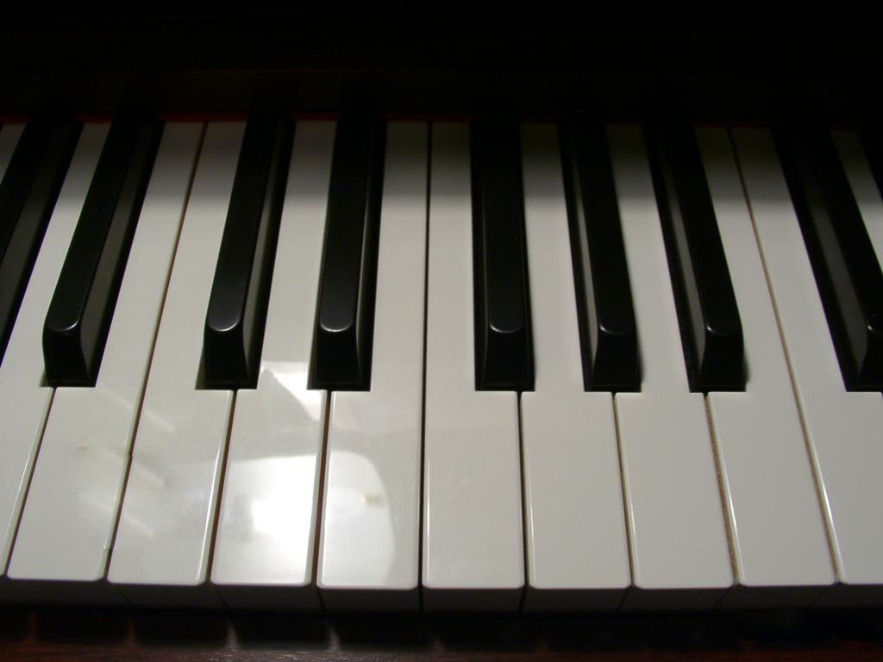
La gamme
Notes distinctes sur un clavier: 12
  Do - Do♯ - Ré - Ré♯ - Mi – Fa - Fa♯ - Sol - Sol♯ - La - La♯ - Si
  ré♭ mi♭ sol♭ la♭ si♭
Sous-ensemble usuel
  Do-Ré-Mi-Fa-Sol-La-Si
  C – D – E – F – G – A – B
  I II III IV V VI VII
  I II III IV V VI VII
Tonique
Dominante
Intervalles associés:
Unisson, Seconde, Tierce, Quarte, Quinte, Sixte, Septième, (Octave)

Slide 16

Axiomatique des notes
Axiome de l’octave:
L’être humain perçoit un son de fréquence donnée et le son de fréquence double comme «la même note».
Définition: la note N associée à une fréquence
f est l’ensemble de fréquences de la forme
$$N=\{…\text{ , }2^{−2}f\text{ , }2^{−1}f , f\text{ , } 2f\text{ , }2^{2}f\text{ , } 2^{3}f, …\} .$$
Ainsi LA = {..., 55, 110, 220, 440, 880, 1760, ...}
La₄

Slide 17








Axiomatique des notes
Il y a donc une relation d’équivalence
« modulo les puissances de 2 »
que l’on peut traduire en notation additive:
$$ℝ$$
f
$$\log_{2}\left(f\right)$$
$$\log_{2}\left(f\right)−\left\lfloor \log_{2}\left(f\right)\right\rfloor$$
0,781
$$⋮$$
440
8,781
7,781
8,781
9,781

Slide 18
Axiomatique des notes
Axiome de la transposition:
Si on multiplie toutes les fréquences d’une mélodie par un même facteur, l’oreille humaine y reconnaît «la même mélodie, jouée à une hauteur différente».
Définition: Une mélodie « rudimentaire » M est une suite de fréquences.
Par exemple, on a « Au clair de la lune »
M = (440, 440, 440, 493, 552, 493, 440, 552, 493, 493, 440)

Slide 19
Axiomatique des notes
Si on multiplie cette mélodie par une constante, disons √2, on aura par exemple,
M’ = (622, 622, 622, 697, 780, 697, 622, 780, 697, 697, 622)
Transposition: toute opération consistant à multiplier tous les éléments d’un ensemble de fréquences par un facteur constant positif.
REMARQUE: En échelle logarithmique,
c’est une translation.

Slide 20

Axiomatique des notes
Axiome logarithmique:
les rapports entre fréquences sont perçus comme des intervalles entre les sons correspondants.
L’oreille fonctionne logarithmiquement.
Fréquence(La) = 440 Hz
Fréquence(Do#) = 554 Hz
Fréquence(Fa) = 698 Hz
  fréquence(DO#) − fréquence(LA) = 114Hz
  fréquence(FA) − fréquence(Do#) = 144Hz
Mais 554/440 = 698/554
$\log_{2}\left(554\right)−\log_{2}\left(440\right)=\log_{2}\left(\frac{554}{440}\right)=\log_{2}\left(\frac{698}{554}\right)=\log_{2}\left(698\right)−\log_{2}\left(554\right)$
Différences de fréquences
pas égales
Différences des logarithmes de fréquences égales

Slide 21
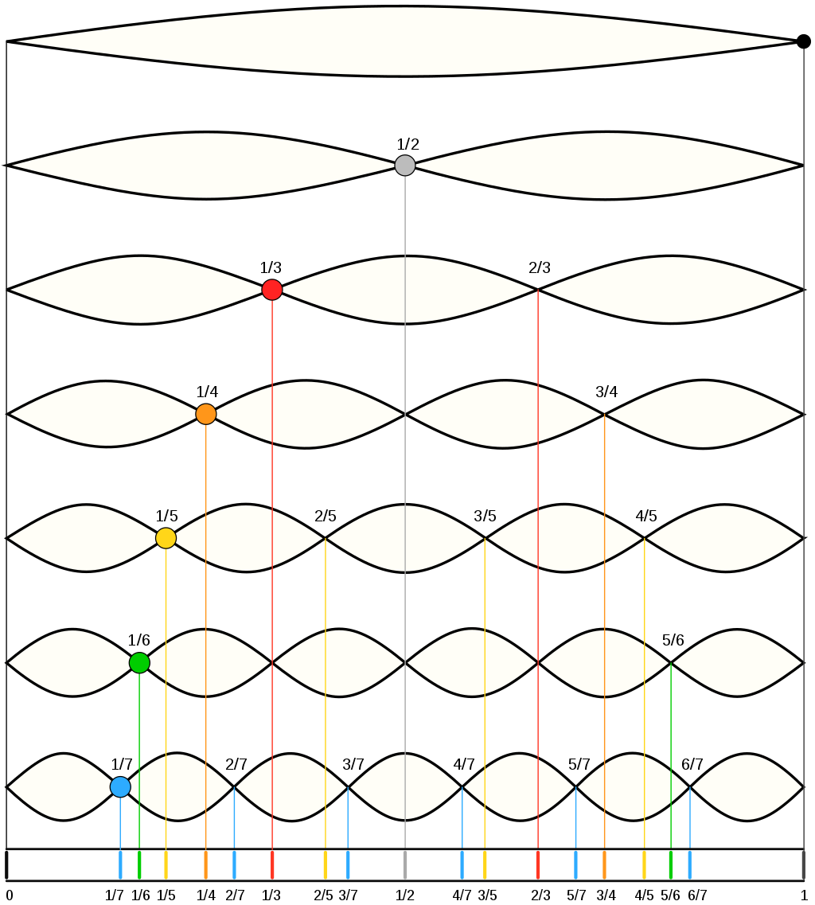
Intervalles perçus
commons.wikimedia.org/wiki/File:Harmonic_series_klang.mid?embedplayer=yes"
L’octave est l’intervalle entre une fréquence et son double
La quinte sera perçue entre
une fréquence et son triple
De quinte en quinte, on
construit le « cycle des quintes »
Fa – Do – Sol – Ré – La – Mi – Si – …
Une quinte renversée « induit » une quarte
Éventuellement, on obtient toutes « nos » notes

Slide 22
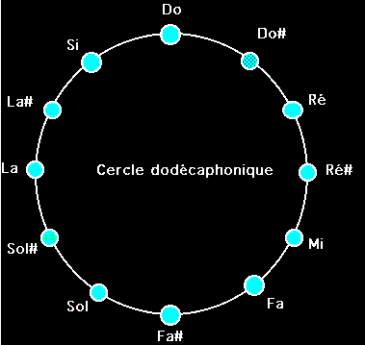
Construction de la gamme
Si#
Mi#

Slide 23

Pourquoi 12 notes?
Puisque 2 et 3 sont copremiers, il n’existe pas de solution entière non triviale à
2^{m}=3^{n}
Donc
$${\left(\frac{3}{2}\right)}^{r}=2ℓ$$
ne peut pas survenir « parfaitement »…
On aurait donc, techniquement, une infinité de notes… mais on force les choses à boucler!

Slide 24
Cycle des quintes
Pourquoi 12 notes? Hypothèse:
Retour aux harmoniques
Addition de fréquences consonnantes
(= qui renforcent les harmoniques)

Slide 25

Intervalles perçus

Slide 26
Patch: tempéraments
Corrections apportées pour conserver certains intervalles (en général 5te et 8ve)
Plusieurs tentatives effectuées
Plusieurs analyses mathématiques

Slide 27

Cycle des quintes
Donc
(3/2)¹² ≈ 2⁷
à la 12e quinte, on retombe « presque » sur
une note équivalente par octaves
erreur relative commise:
$\frac{74}{73}≈1,014$ → un comma

Slide 28
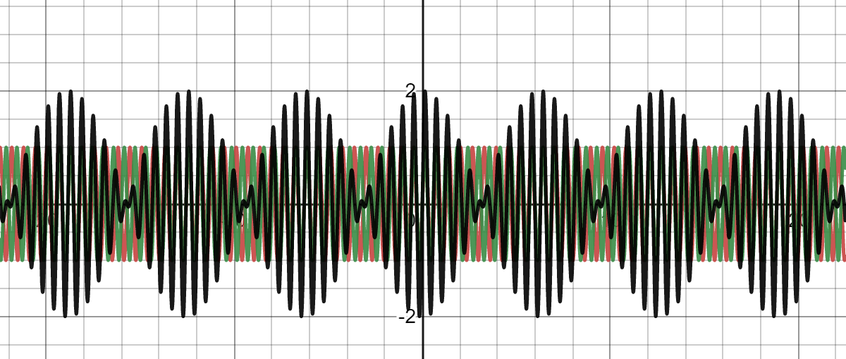
Intervalles perçus
Une oreille humaine exercée percevra un intervalle de rapport 1,03
En général, un rapport de 1,01 est imperceptible.
Toutefois, lorsque les deux fréquences sont jouées simultanément, on peut percevoir ces écarts, notamment par des fréquences de battement

Slide 29

Convention du dodécaphonisme
On fixe (par décret, ou par accord international) la fréquence d’une note
  en général, une fréquence de référence pour le LA,
  souvent fixée à 440 Hz
Deux fréquences successives ont toujours
le même intervalle.
Les fréquences des 12 notes sont donc déterminées à partir de la fréquence f₁ de LA:
  f₂ = δf₁ ,
  f₃ = δf₂ = δ²f₁ ,
  . . .
  f₁₂ = δ¹¹f₁
D’où $δ=\sqrt[12]{2}≈1,059$

Slide 30
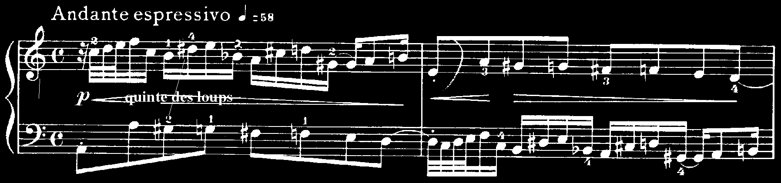
Tempéraments comparés
Prélude en la mineur, 2e livre du Clavier Bien Tempéré de J.S. Bach.
Cet exemple est destiné à montrer que certains intervalles sonnent très faux en tempérament mésotonique. C'est le cas de la fameuse "quinte des loups", qu'on rencontre au deuxième temps de la première mesure (sol# - ré#):
https://www.youtube.com/watch?v=fRshAJIPGko
Gamme « tempérée »
Tempérament mésotonique

Slide 31
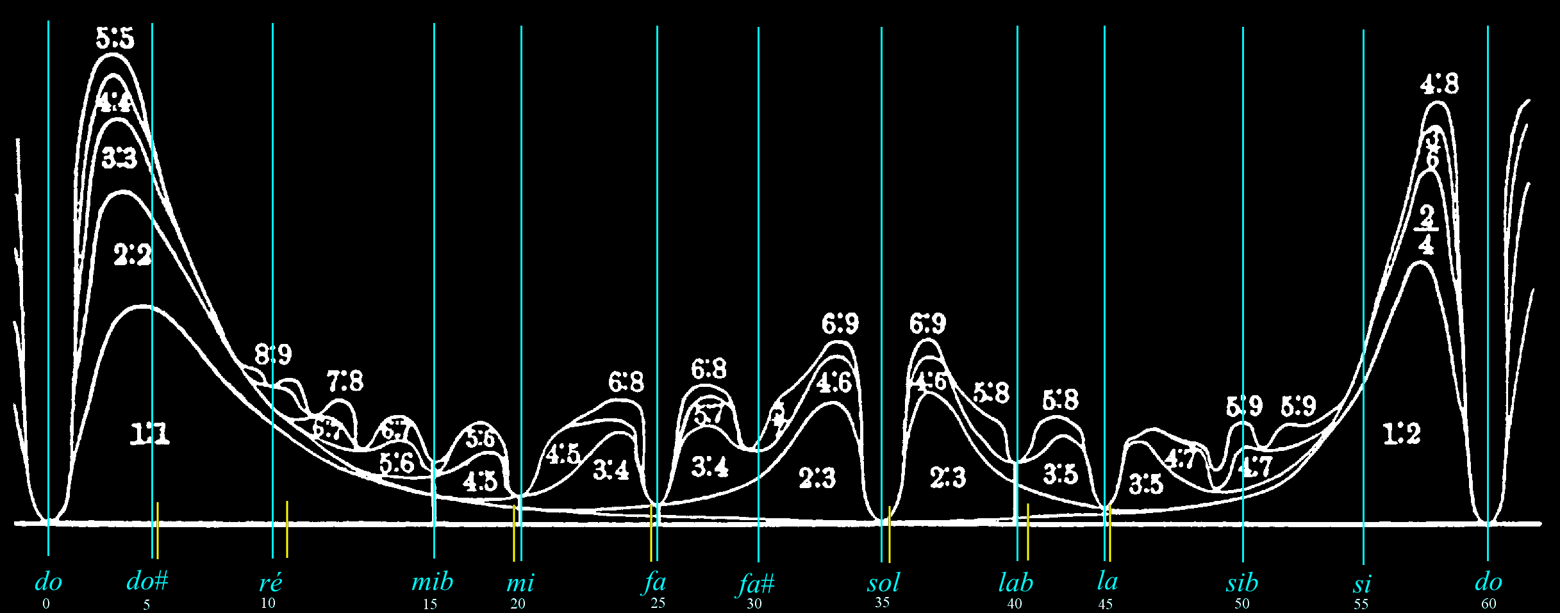
Un petit exercice de détection des consonnances
http://patrice.bailhache.free.fr/sons/helmholtz/Gdo262-Ddo262-do523-scie-60s.mp3

